Slide 1
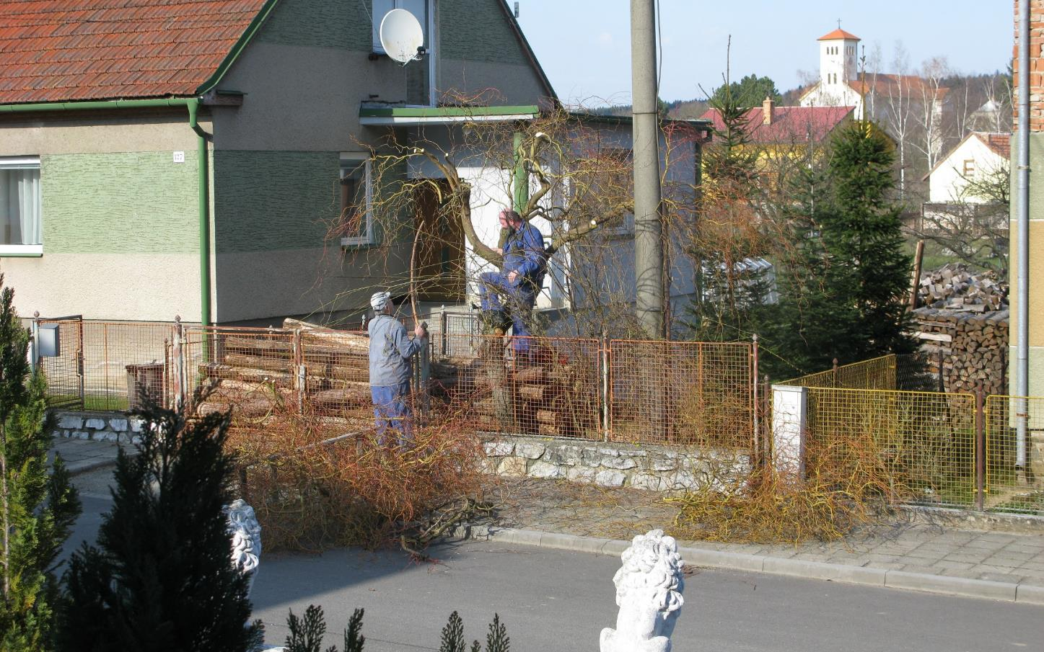
Vysočany 28. března, krásný sluneční den. Tak jsem se vydal na krátkou procházku.

Slide 2
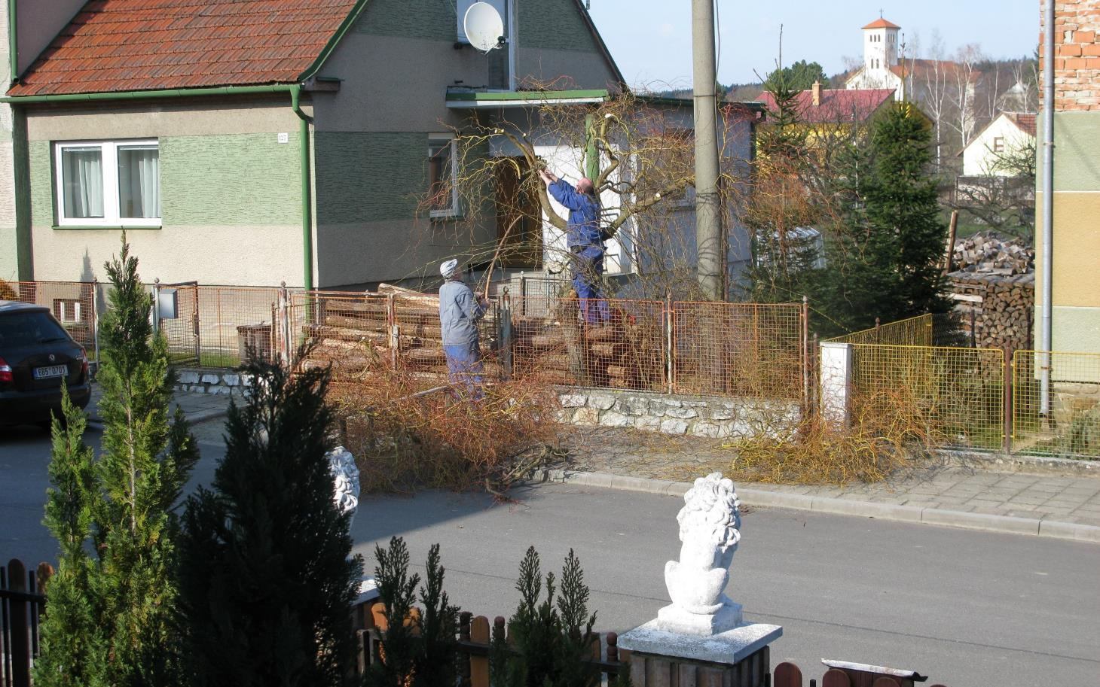
Petr odnaproti s bratrem prořezávali vrbu

Slide 3
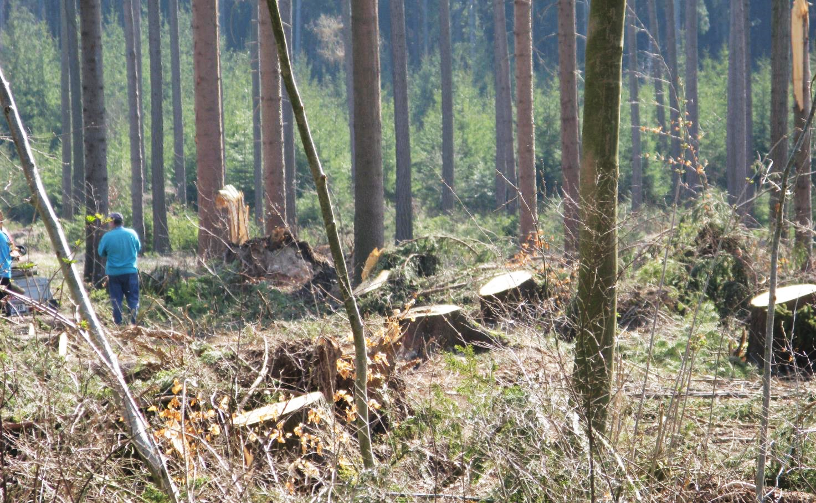
Zase jsem šel do mého lesíku a hned za zahradou jsem viděl, že se na polomech pilně pracuje.

Slide 4
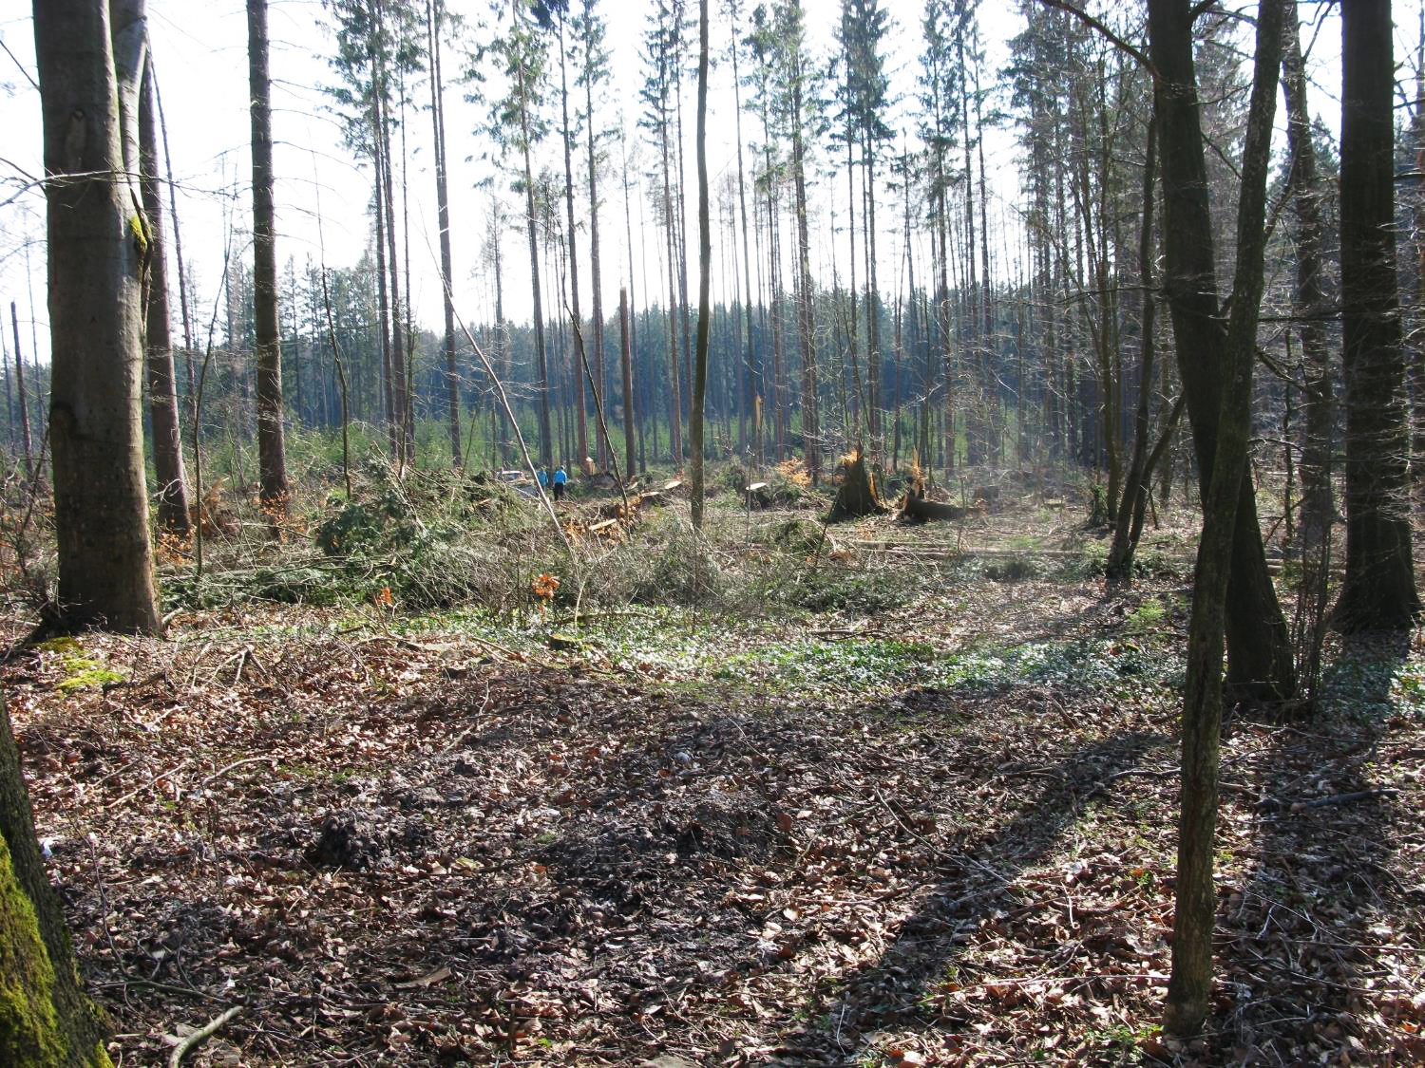

Slide 5
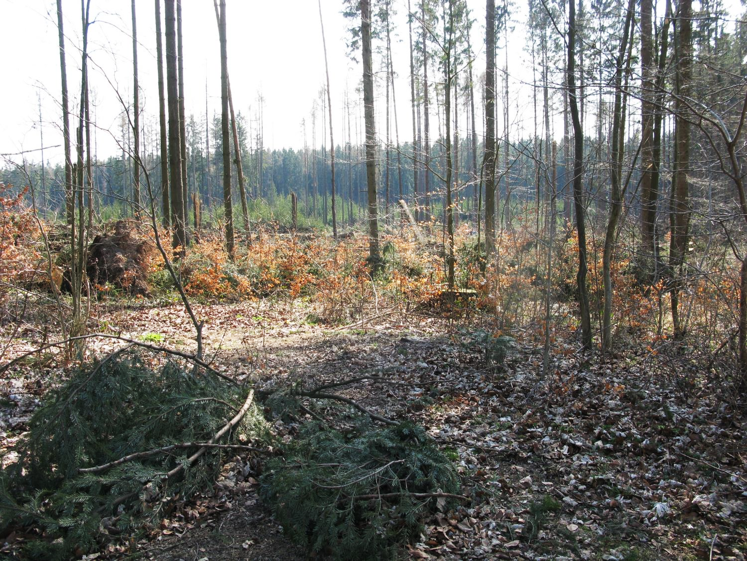

Slide 6
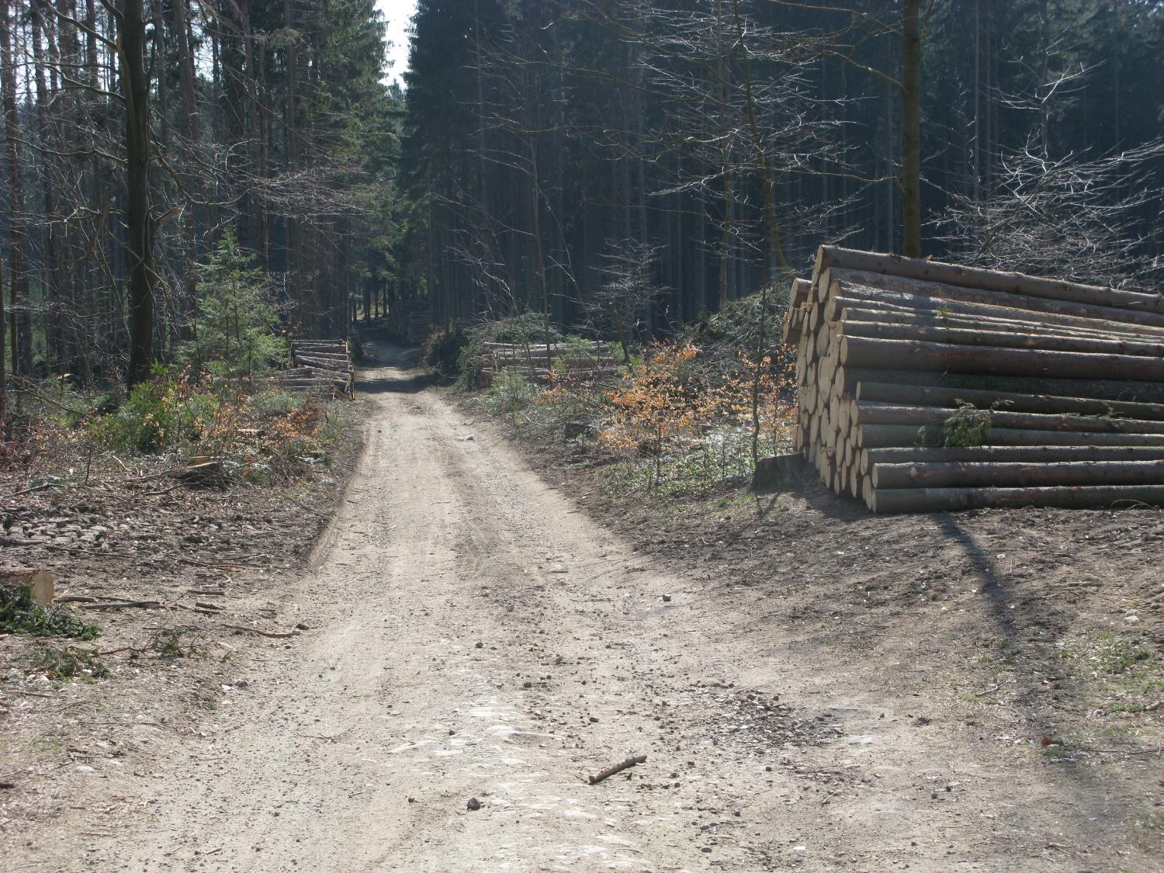

Slide 7
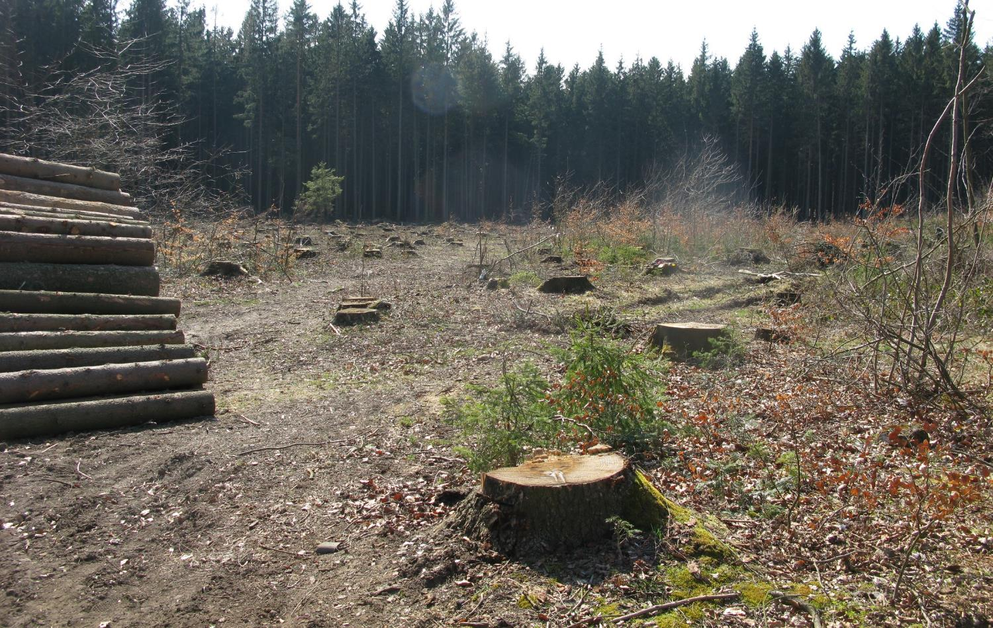
Tak tudy jsem chodil často Pěkným lesem k rybníčku. Dneska je to smutná procházka.

Slide 8
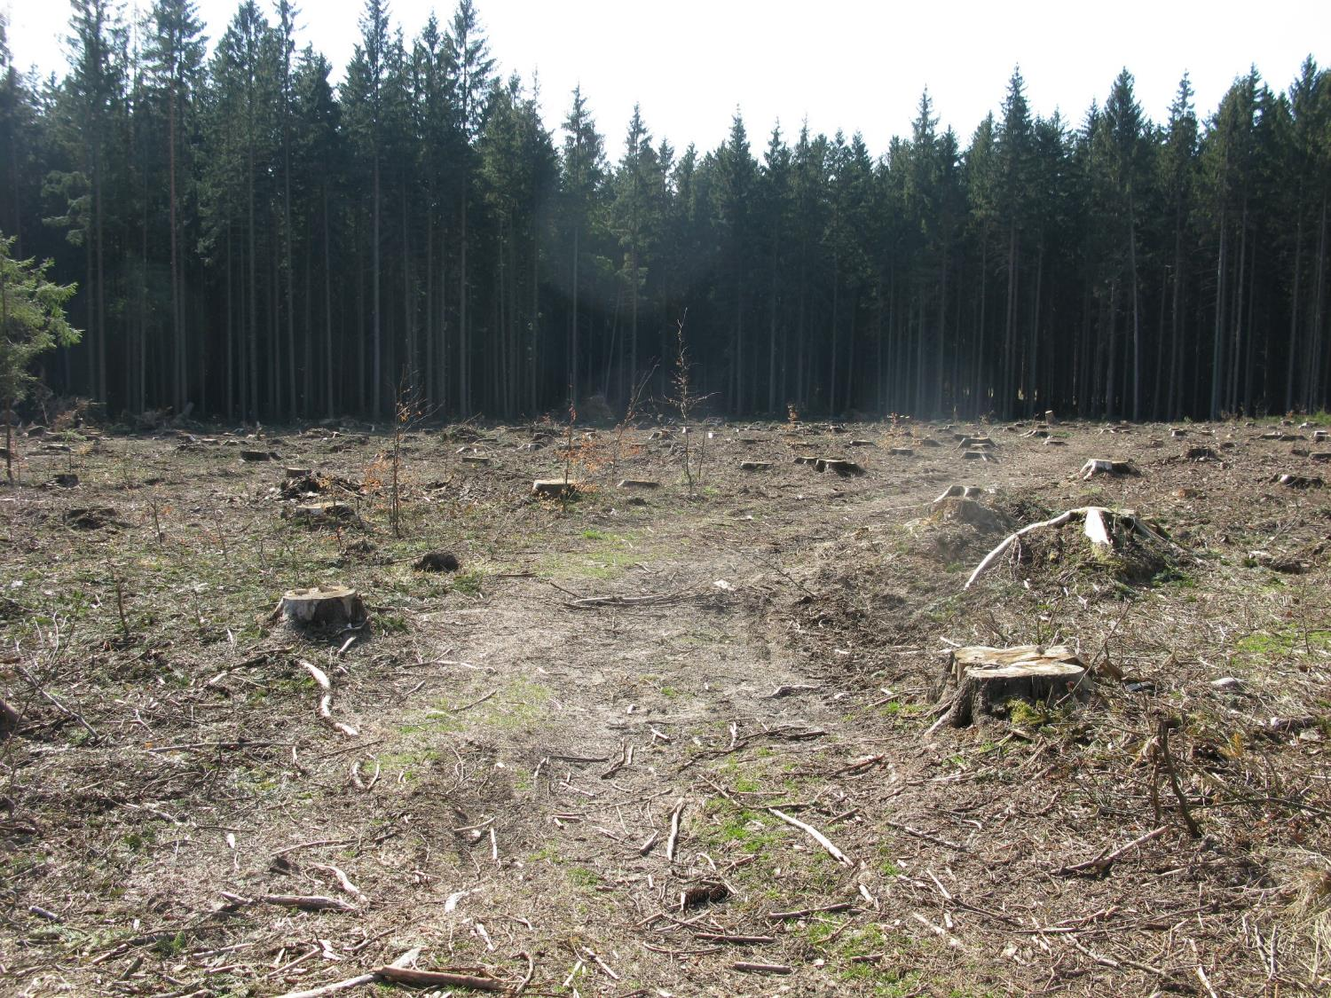

Slide 9
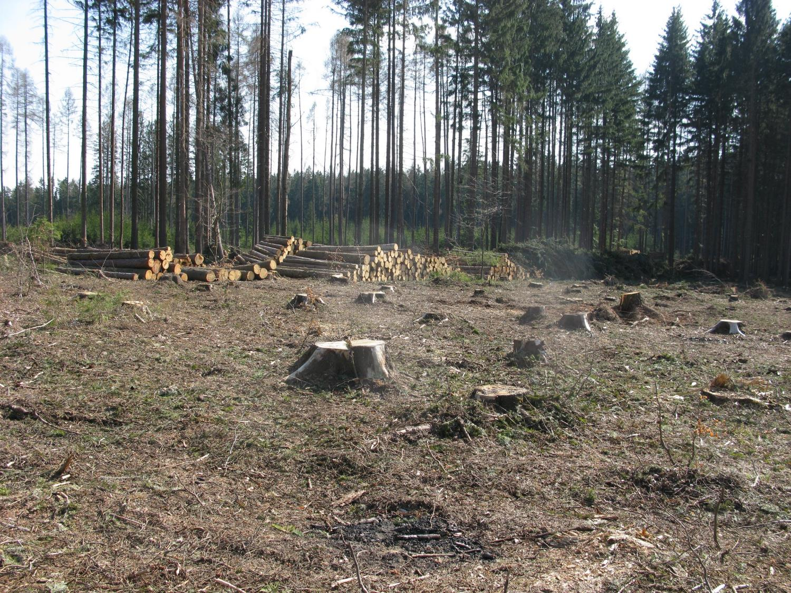

Slide 10
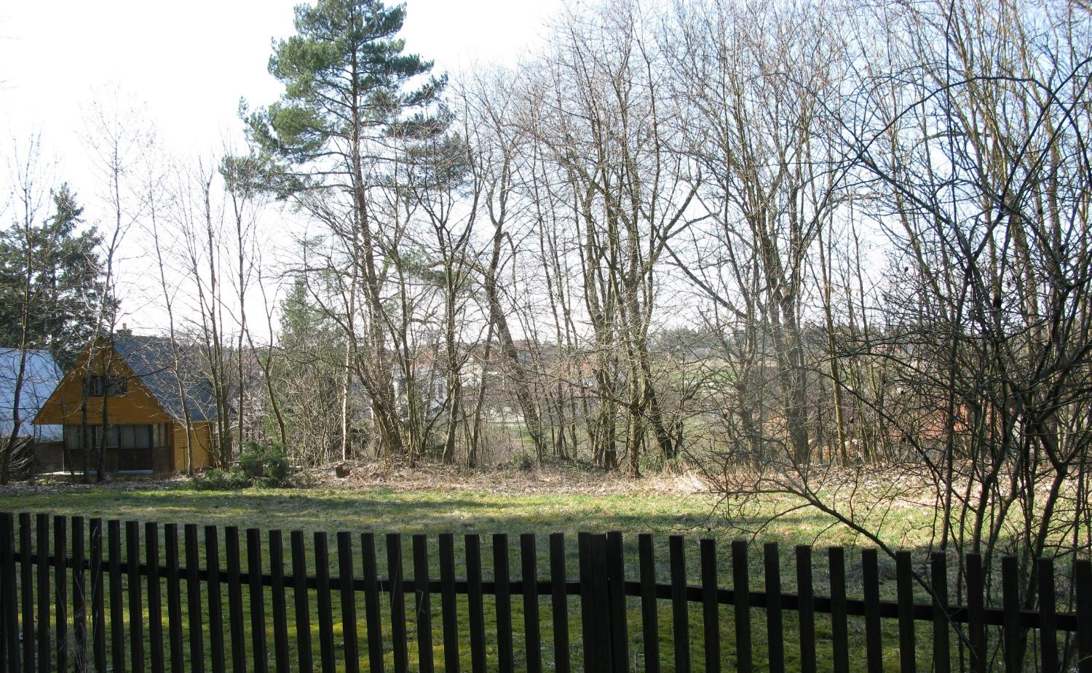
Na okraji lesa u chat jsem pořídil pohled na Housko

Slide 11
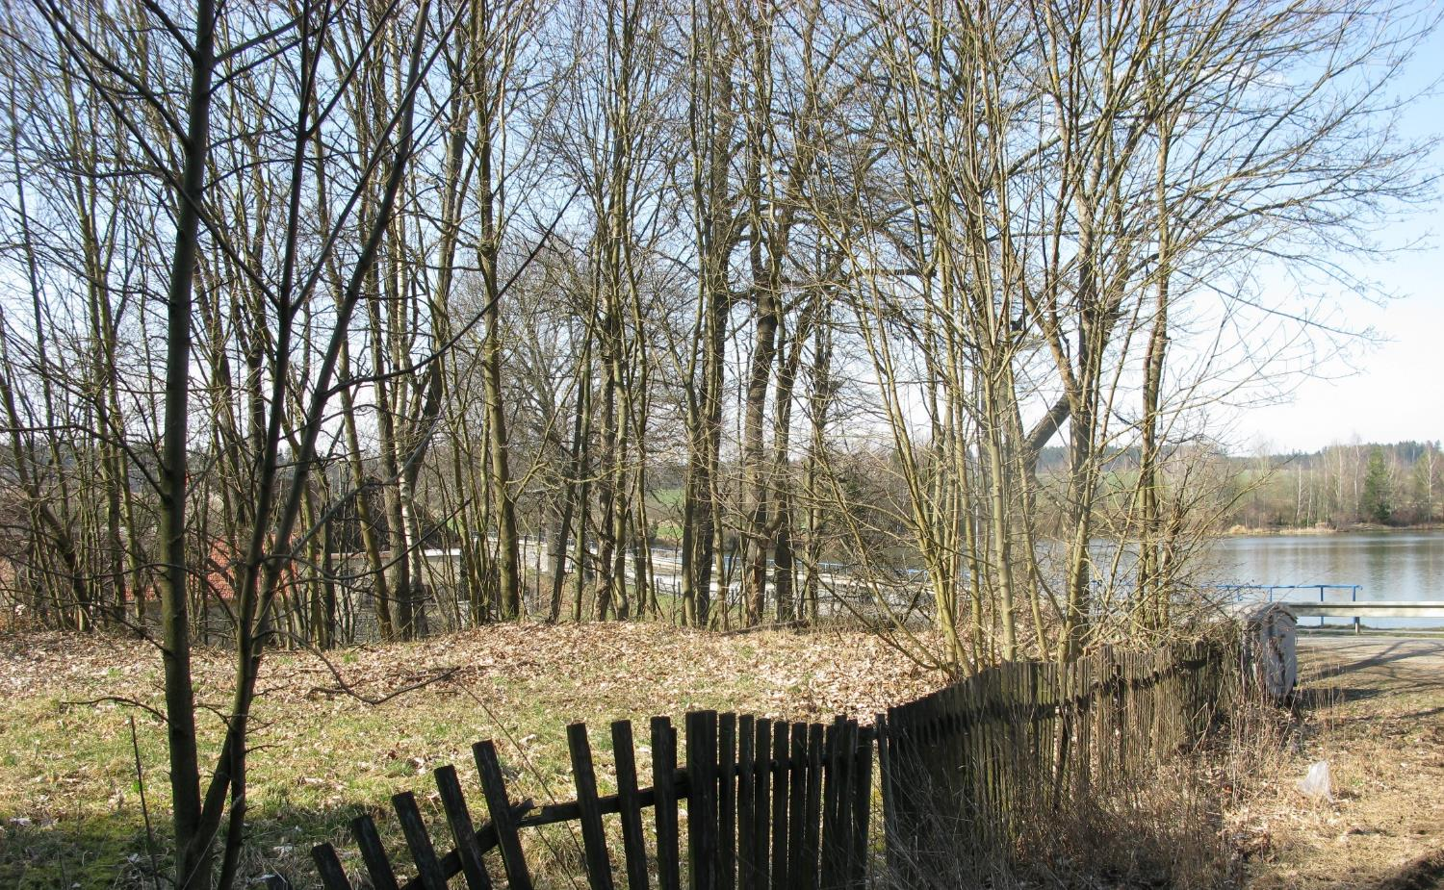
A tak vypadá náš rybníček dnes

Slide 12
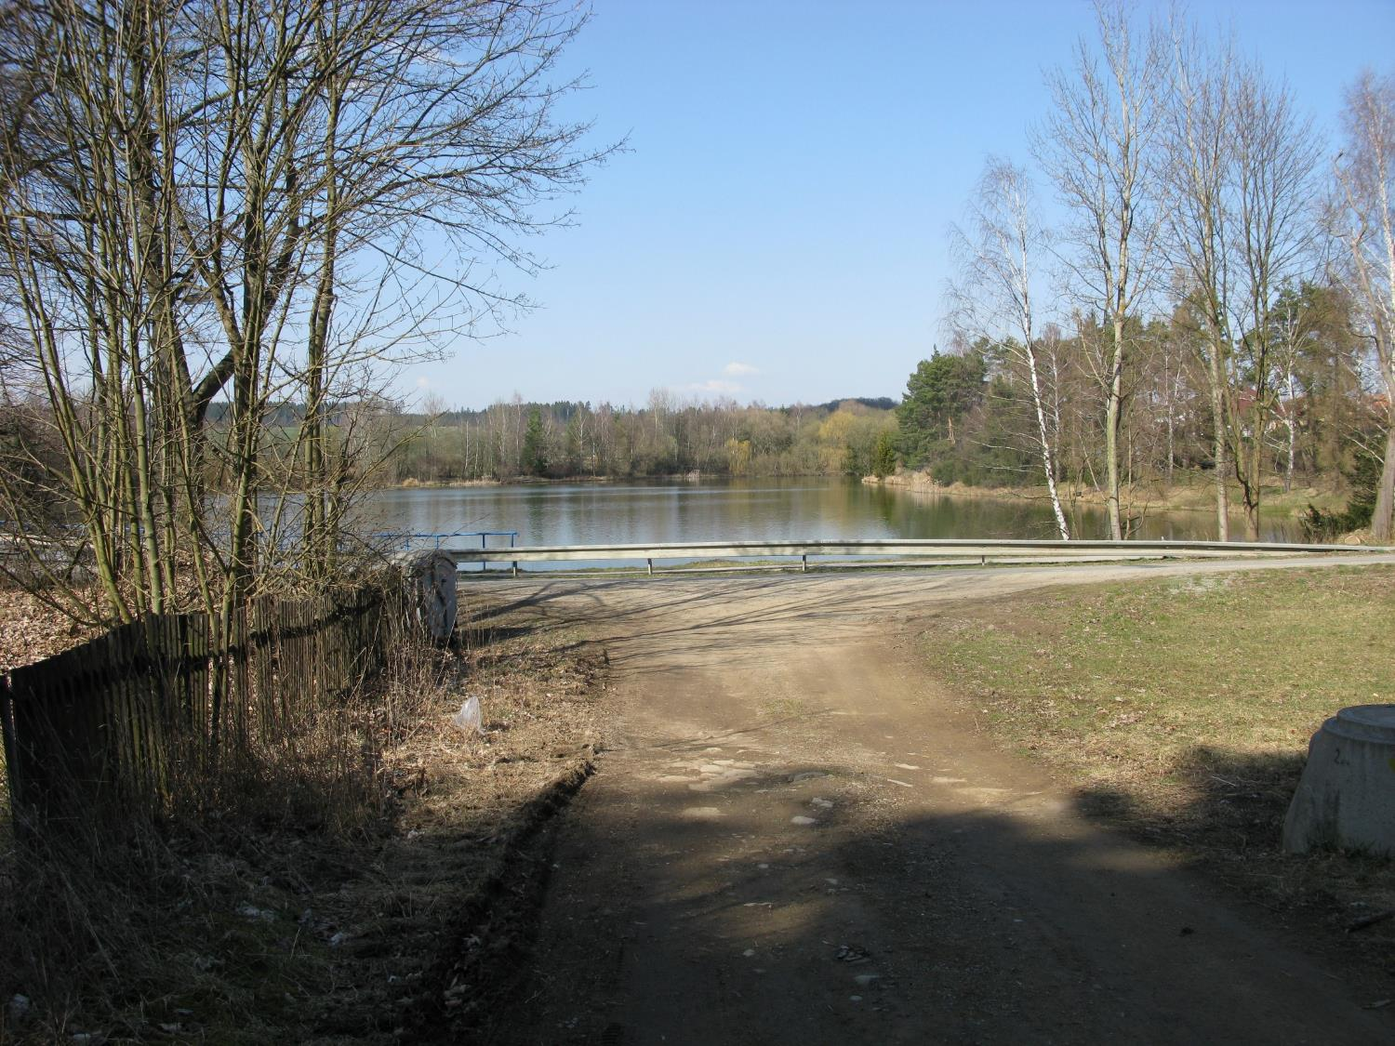

Slide 13
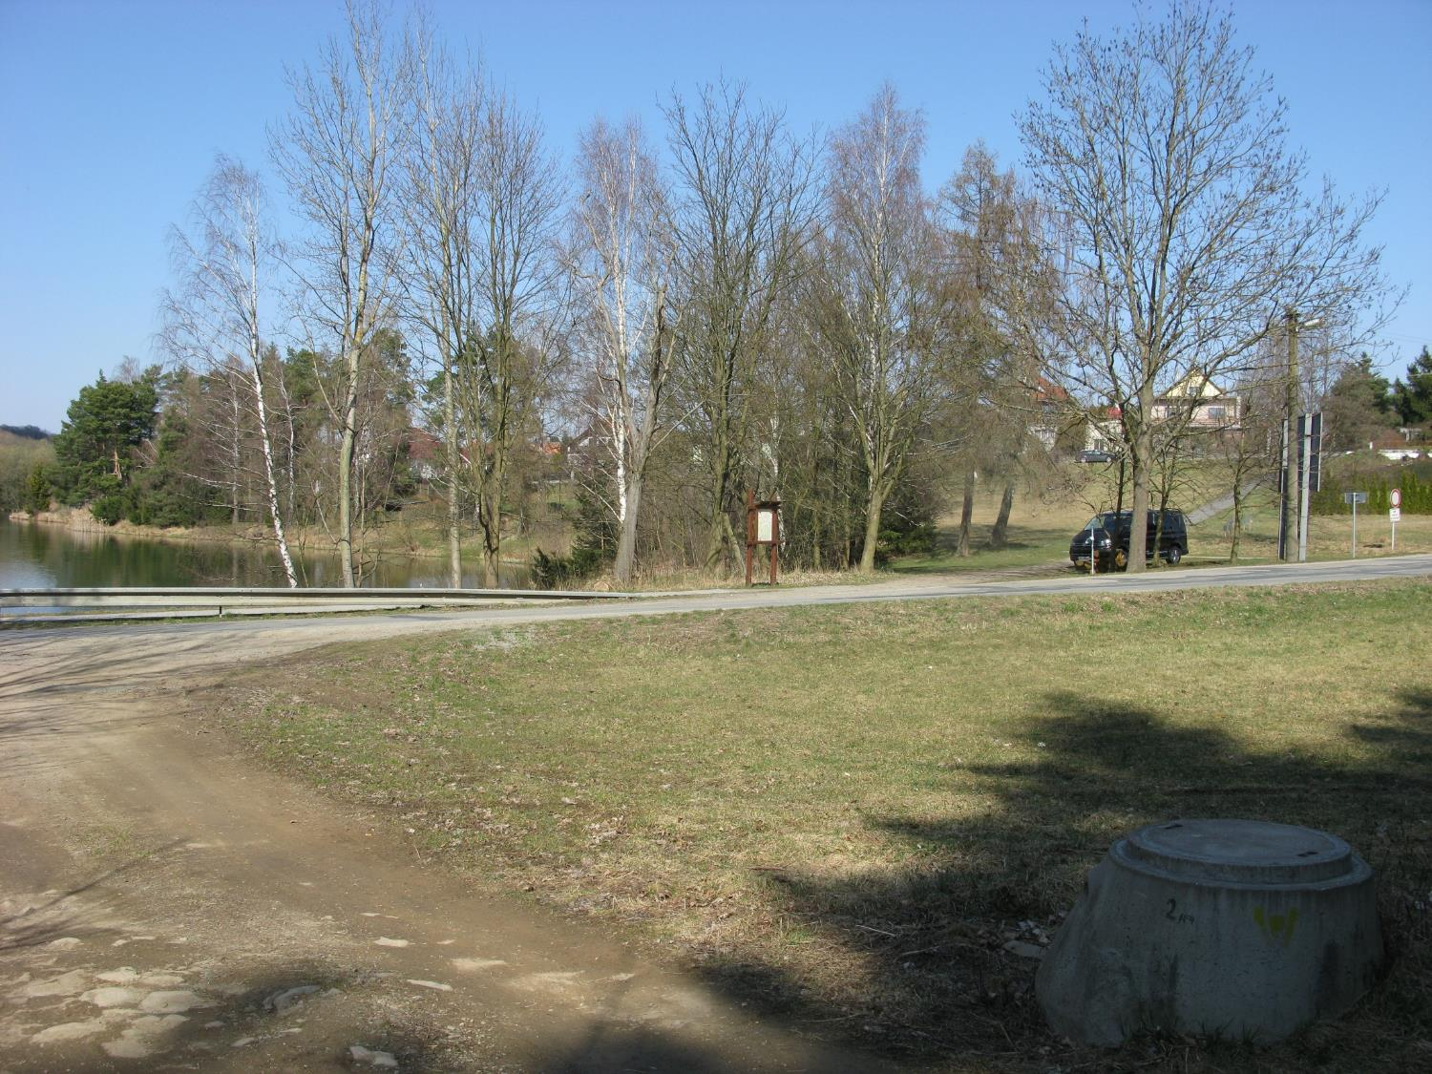

Slide 14
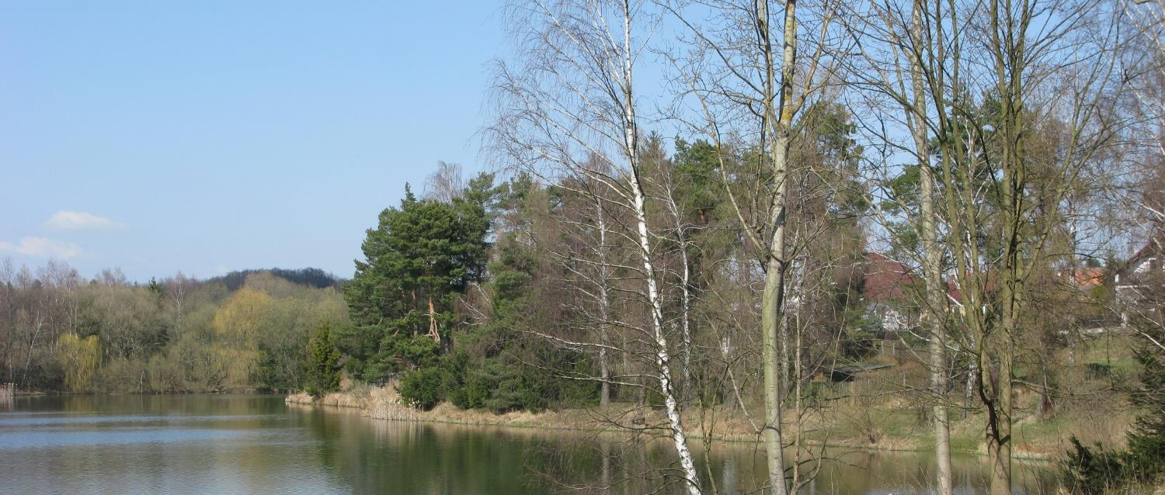
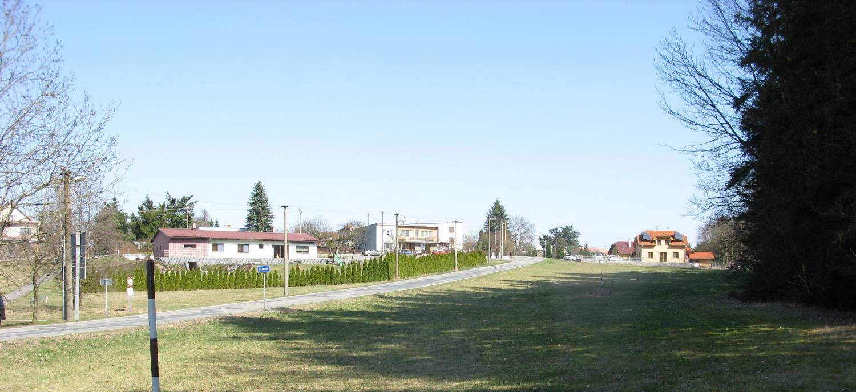

Slide 15
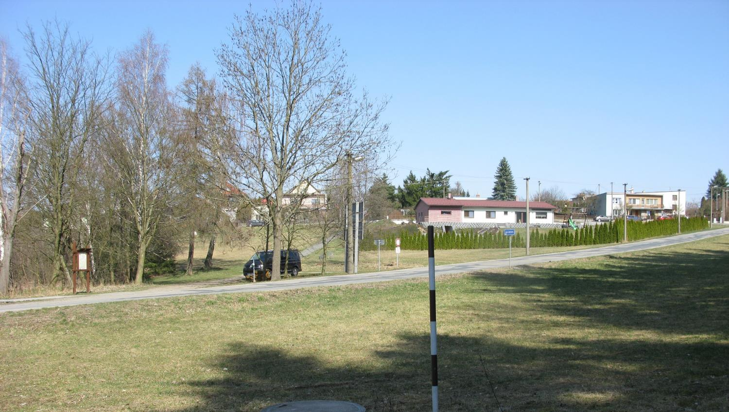
Moc snímků jsem dnes u rybníku neudělal, snad se vrátím brzy, až bude všude kolem zeleň. Vracím se domů

Slide 16
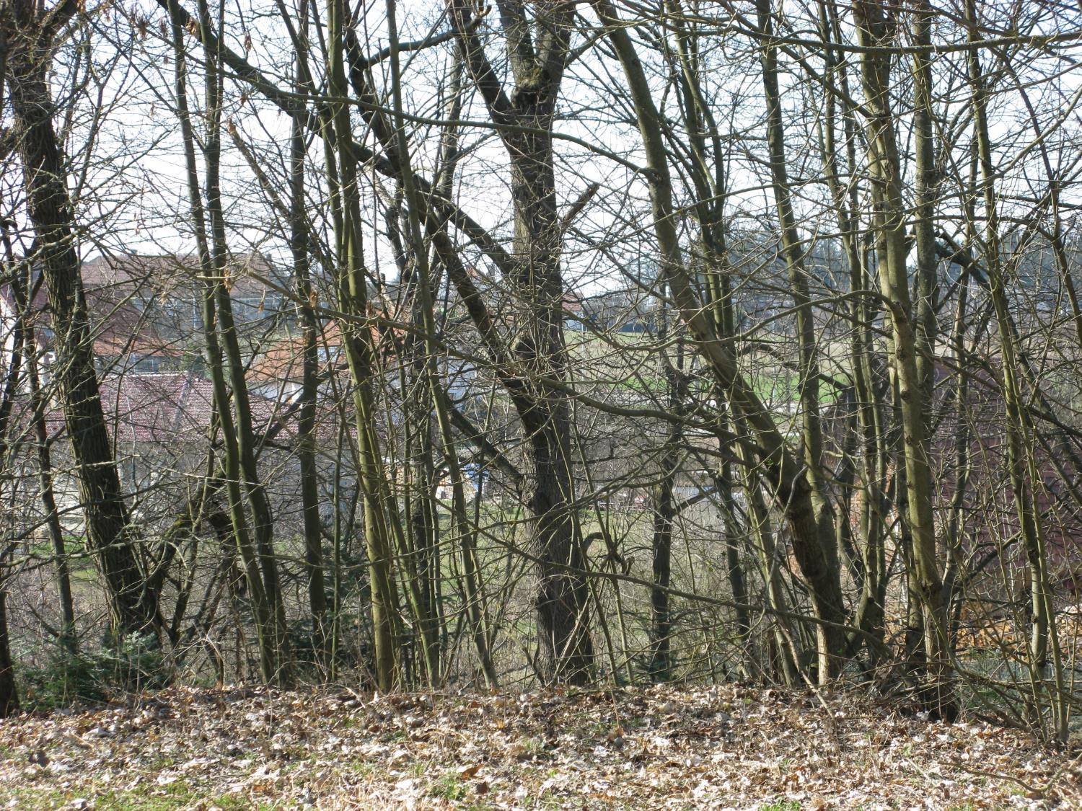

Slide 17
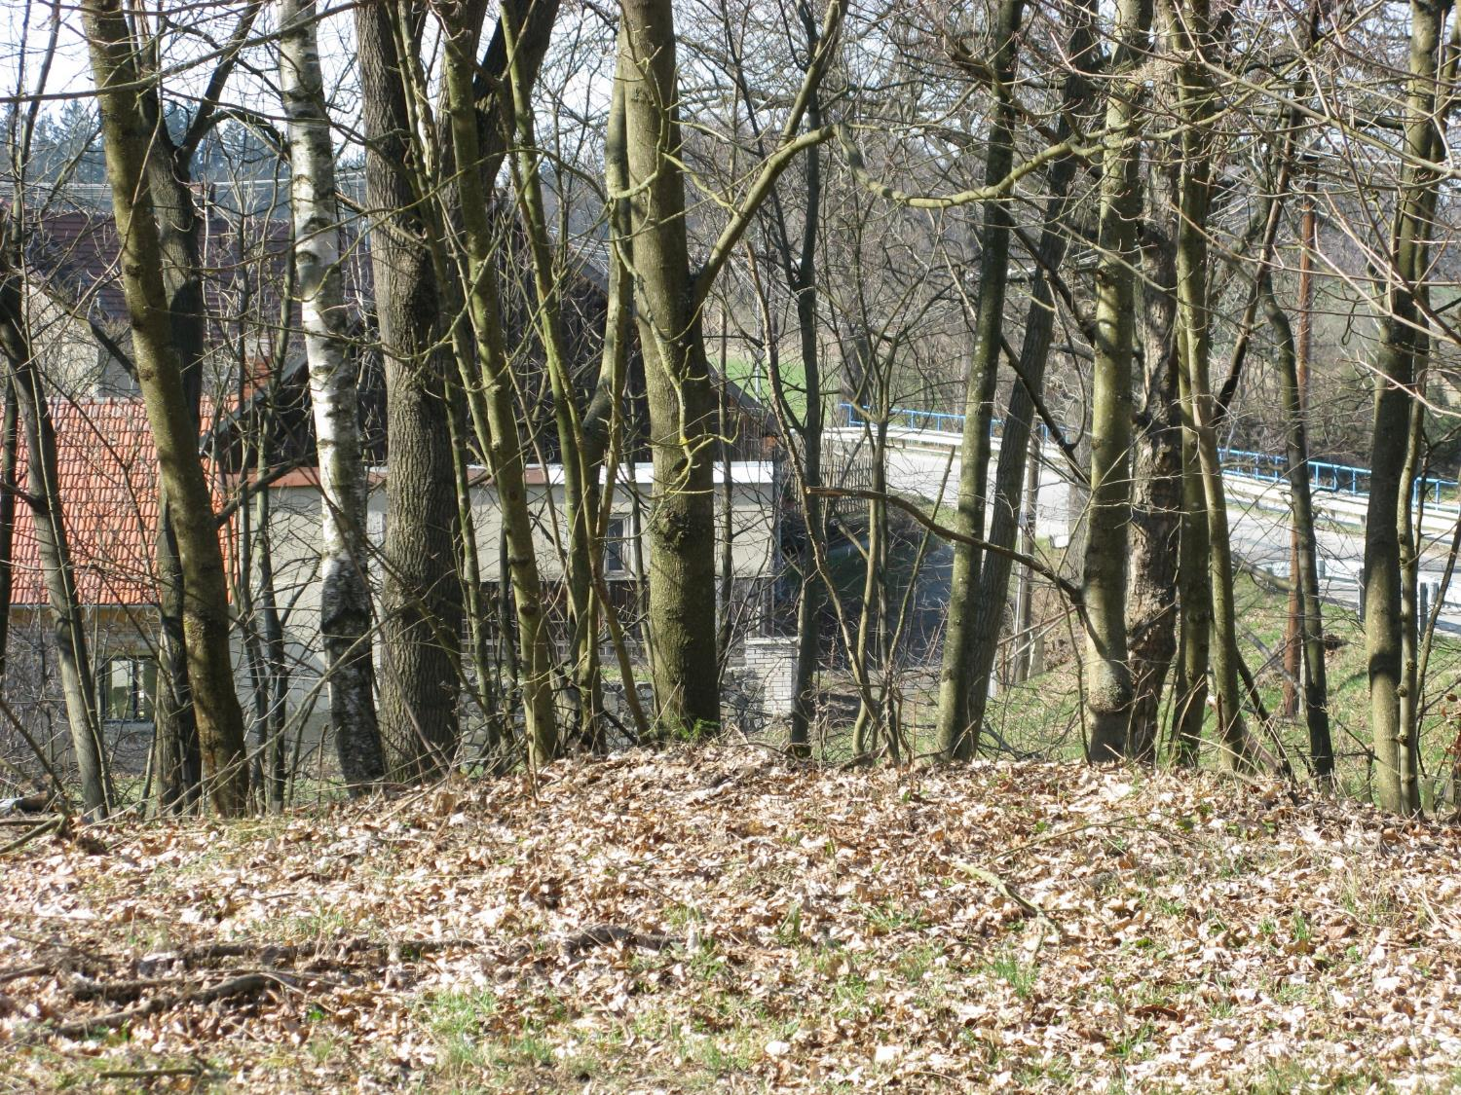

Slide 18
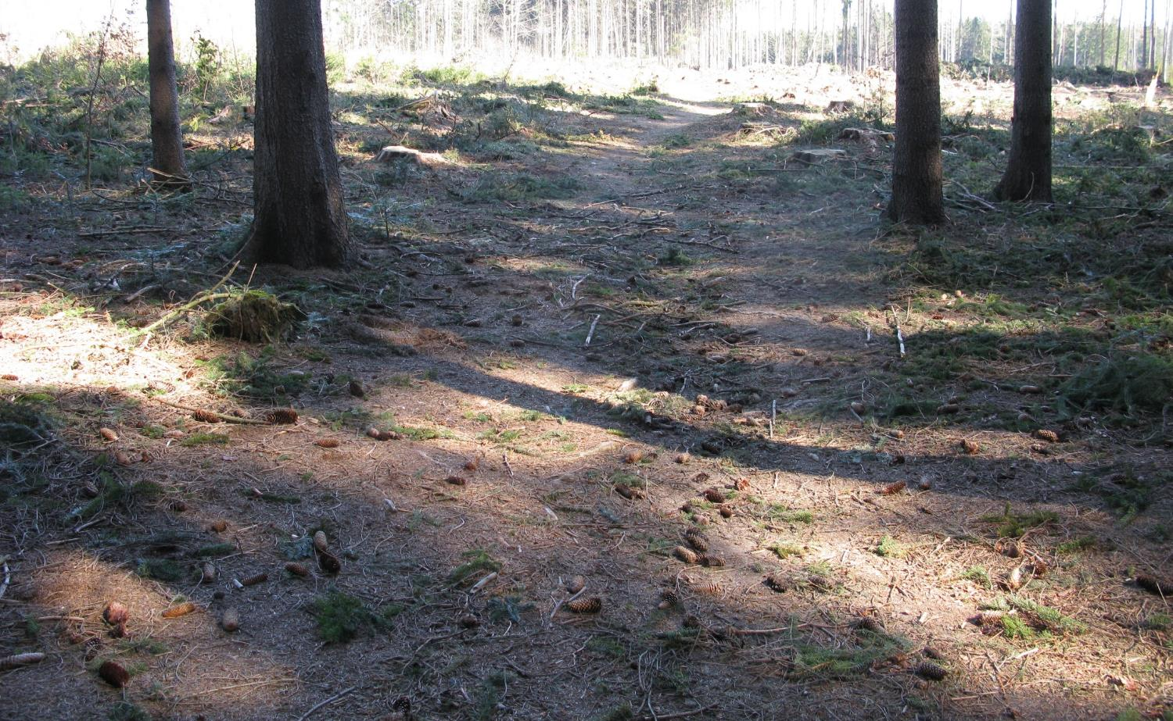
Pár fotografií při zpáteční cestě

Slide 19
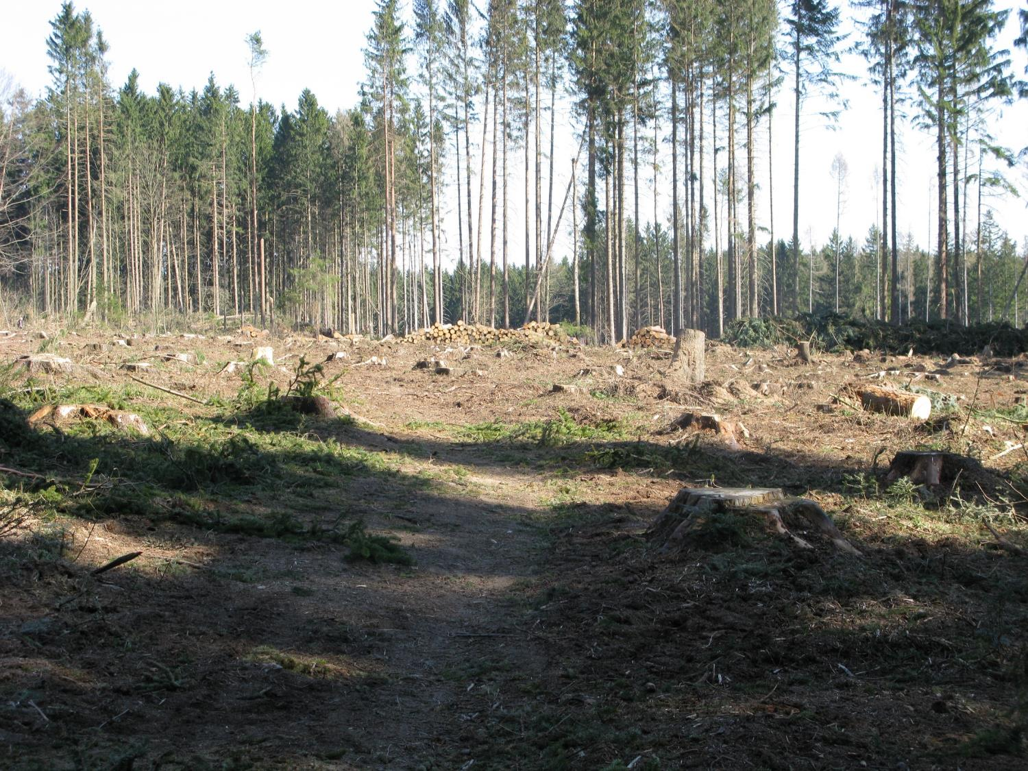

Slide 20
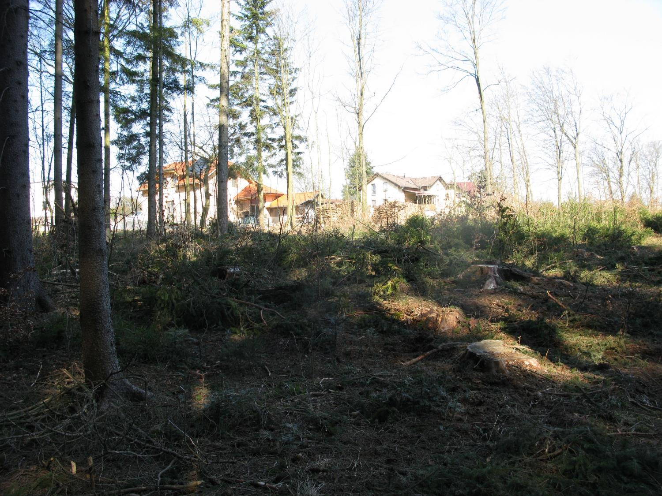

Slide 21
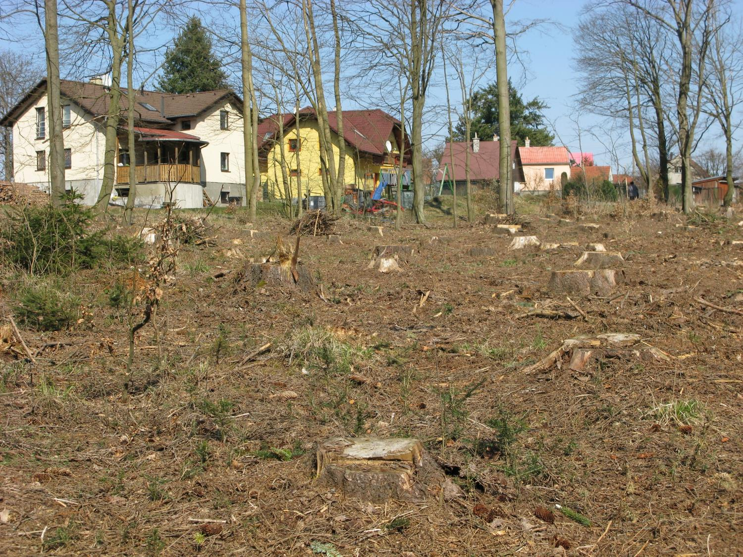

Slide 22
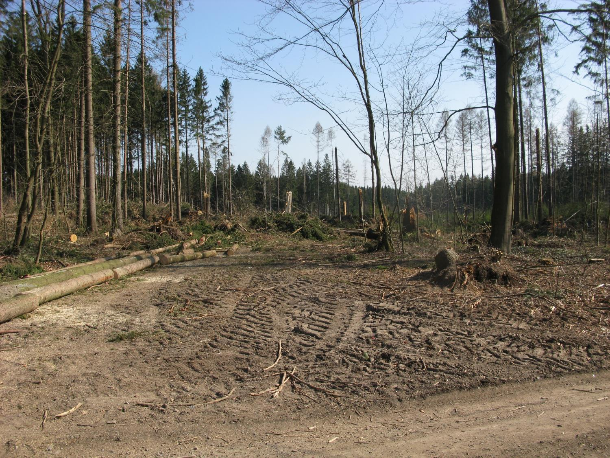

Slide 23
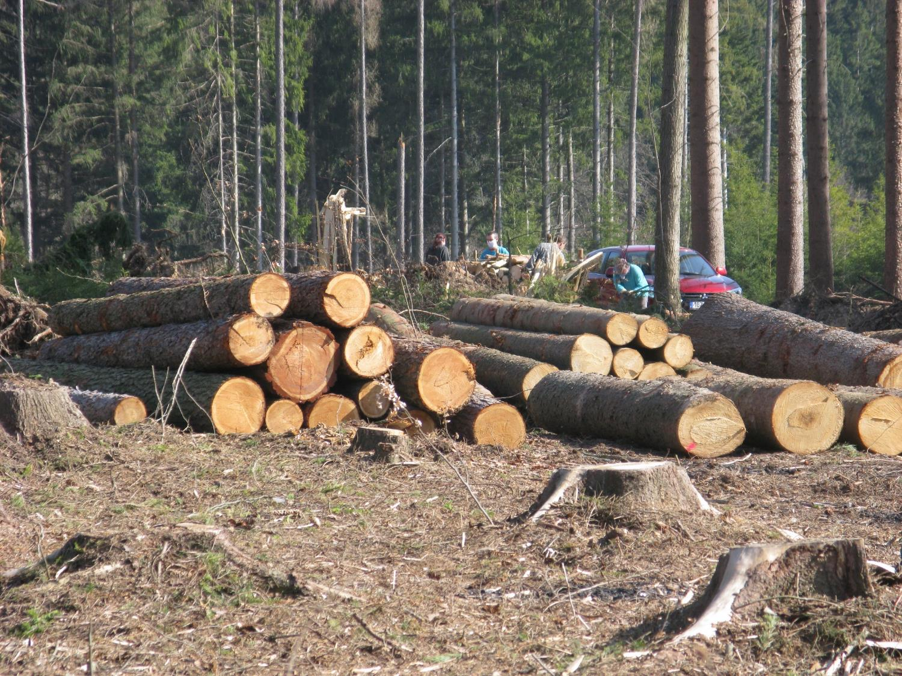

Slide 24
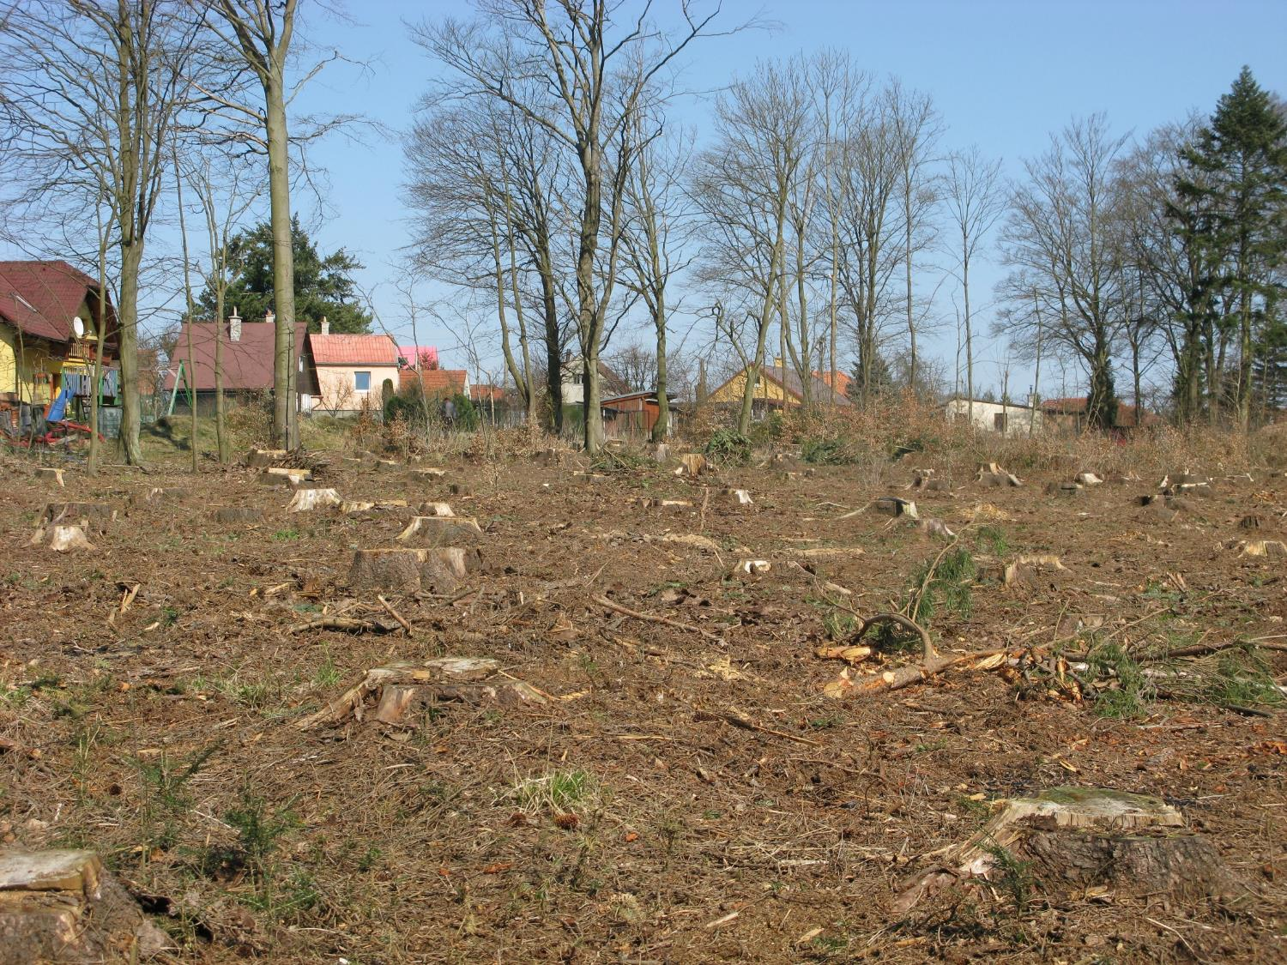

Slide 25
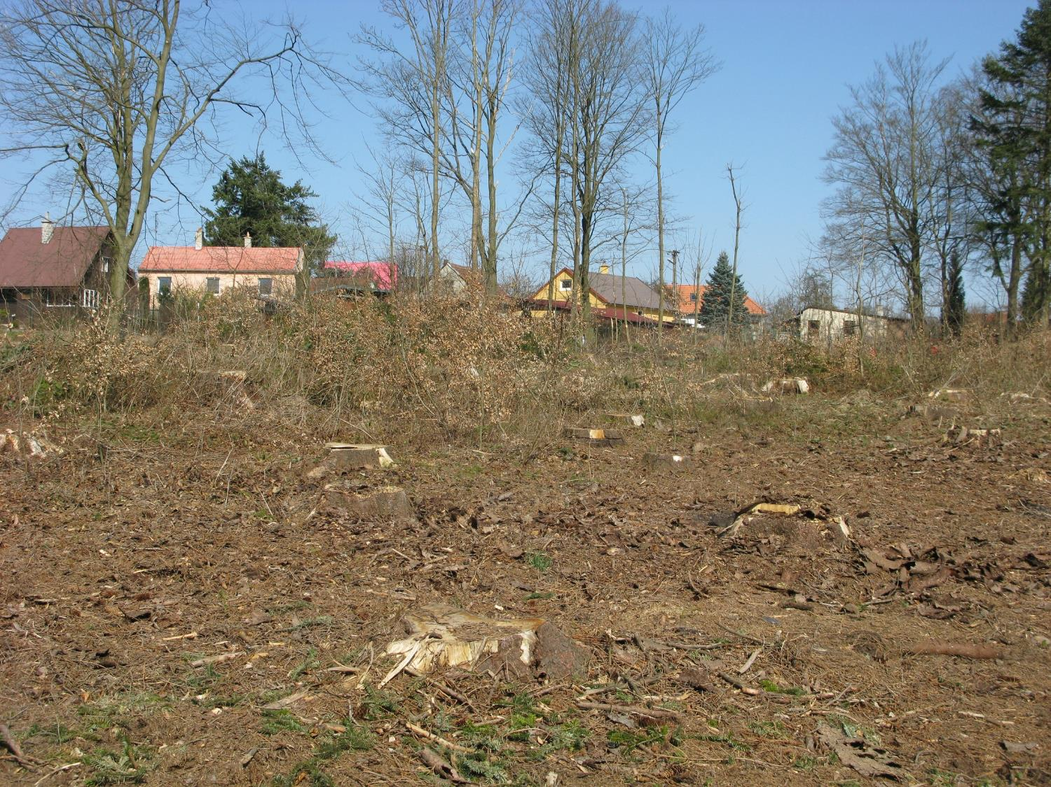

Slide 26
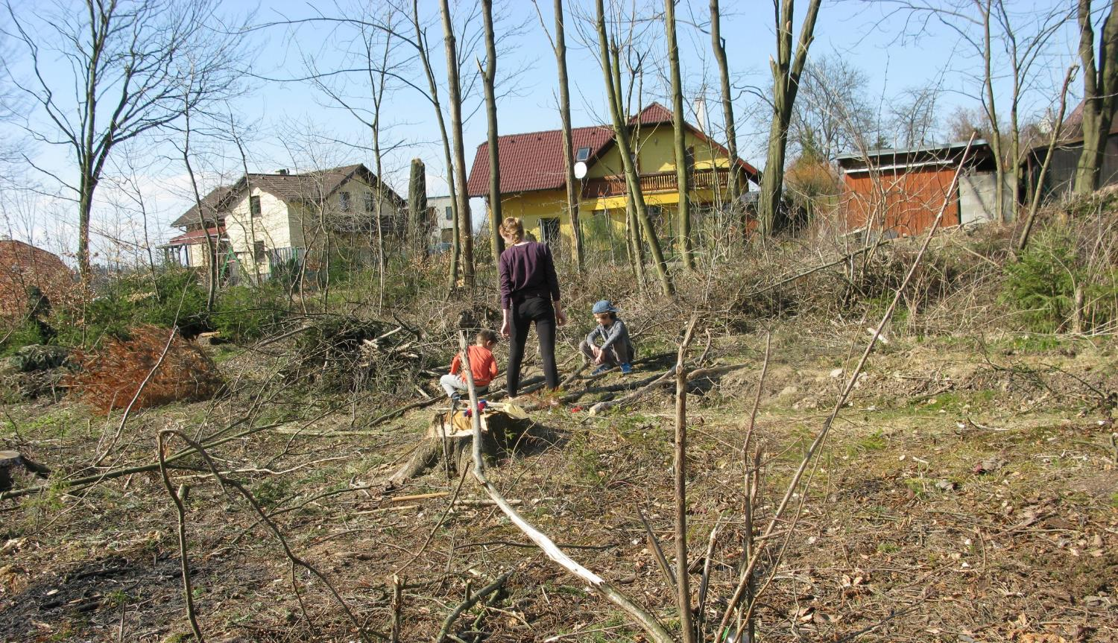
Chataři také přijeli za krásným počasím na svou chatu. Asi se velmi podivili, jak to po zimě u chaty vypadá. Tak honem domů na mátový čaj.

